Slide 1
Global Navigation Satellite System
(globales Navigationssatellitensystem)
Christian Merath

Slide 2
Gliederung
Die Systeme
Positionsberechnung
Das System GPS
Fehlerquellen
Gefahren

Slide 3
Die Systeme
GLONASS
BeiDou
Galileo
GPS

Slide 4
Die Systeme
GLONASS
BeiDou
Galileo
Russisches
Chinesisches
ESA und Europäische
Verteidigungsministerium
Verteidigungsministerium
Union
19.100 km
22.000 km
23.260 km
1602 MHz + k · 562,5 kHz
1561,098 MHz,
1575,42 MHz,
1246 MHz + k · 437,5 kHz
1589,742 MHz,
1176,45 MHz und
1268,52 MHz und
1278,75 MHz
1207,14 MHz
September 1993
Dezember 2011
Notes:
GLONASS: Ausfall nach 3 Jahren und wieder Inbetriebnahme 2011, 24 Satelliten
BeiDou: Derzeit nur Asien, Weiterer Internationaler Ausbau, derzeit 21 Satelliten, bis 2020 35 Stück

Slide 5
GPS
Global Positioning System
(Navigational Satellite Timing and Ranging – Global Positioning System)
US-Verteidigungsministerium
17. Juli 1995
Notes:
Genauigkeit: 10 Meter
Differential-GPS/DGPS (Referenzempfängers): Verbesserung der Genauigkeit im cm Bereich
SBAS (Korrekturdaten über geostationäre Satelliten): Genauigkeit von einem Meter

Slide 6

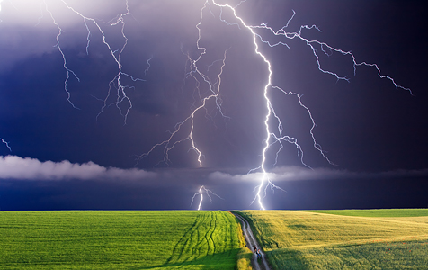

Positionsberechnung
Startzeit
Laufzeit
Stoppzeit
Notes:
Laufzeit = Stoppzeit – Startzeit
Entfernung = Laufzeit * Schallgeschwindigkeit (ca.330m/s)

Slide 7







Positionsberechnung
$$∆t$$
t
t
$$Laufzeit ∆t$$
$$Entfernung R$$
$$300 m$$
$$Pseudorange (PSR)$$
Notes:
R = $∆t ∗C (300000km/s)$
Da Borduhr nicht absolut genau mit der Zeit des Senders übereinstimmt, resultiert bei der Entfernungsbestimmung eine Abweichung vom Realwert.
z. B. einer Mikrosekunde

Slide 8

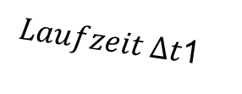

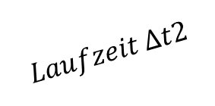

Positionsberechnung
$$∆t2$$
t
t
t
$$∆t1$$
$Laufzeit ∆t$1
$$Laufzeit ∆t2$$
$$Entfernung R$$
$$Abstand A$$
Notes:
R = ($\left(\left(∆t1−∆t2\right)∗C\right)\left(\frac{300000km}{s}\right)+1)/2$
Um die Position (und die Zeit) auf einer Geraden (eine Gerade hat eine Ausbreitung in eine Dimension) exakt zu bestimmen, braucht es demnach zwei Zeitsender.
unsynchronisierte Empfänger-Uhren verwendet -> muss die Anzahl der Zeitsender um Eins grösser sein, als die Anzahl der unbekannten Dimensionen.
In einer Ebene (Ausbreitung in zwei Dimensionen) brauchen wir drei Zeitsender
Im Raum (Ausbreitung in drei Dimensionen) brauchen wir vier Zeitsender
Satellitennavigationssysteme vier Satelliten für Länge, Breite, Höhe und absolute Zeit

Slide 9
Positionsberechnung
Trilateration

Slide 10
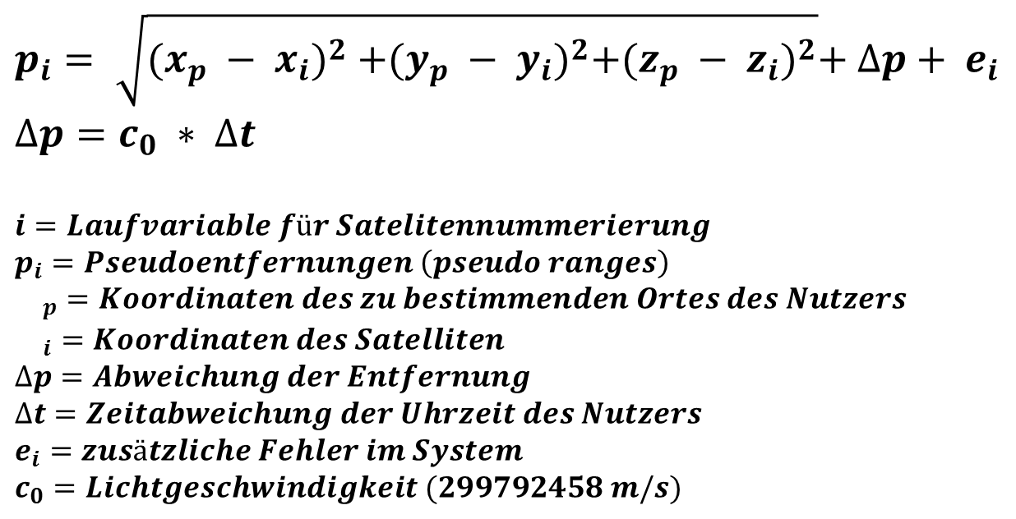
Positionsberechnung
$$p_{i}= \sqrt{{(x_{p} − x_{i})}^{2} +{(y_{p} − y_{i})}^{2}+{(z_{p} − z_{i})}^{2}}+∆p+ e_{i}$$
$$∆p=c_{0} ∗ ∆t$$
$$i=Laufvariable für Satelitennummerierung \\ p_{i}=Pseudoentfernungen \left(pseudo ranges\right) \\ {}_{p}=Koordinaten des zu bestimmenden Ortes des Nutzers \\ {}_{i}=Koordinaten des Satelliten \\ ∆p=Abweichung der Entfernung \\ ∆t=Zeitabweichung der Uhrzeit des Nutzers \\ e_{i}=zusätzliche Fehler im System \\ c_{0}=Lichtgeschwindigkeit (299792458 m/s)$$

Slide 11
Positionsberechnung

Slide 12
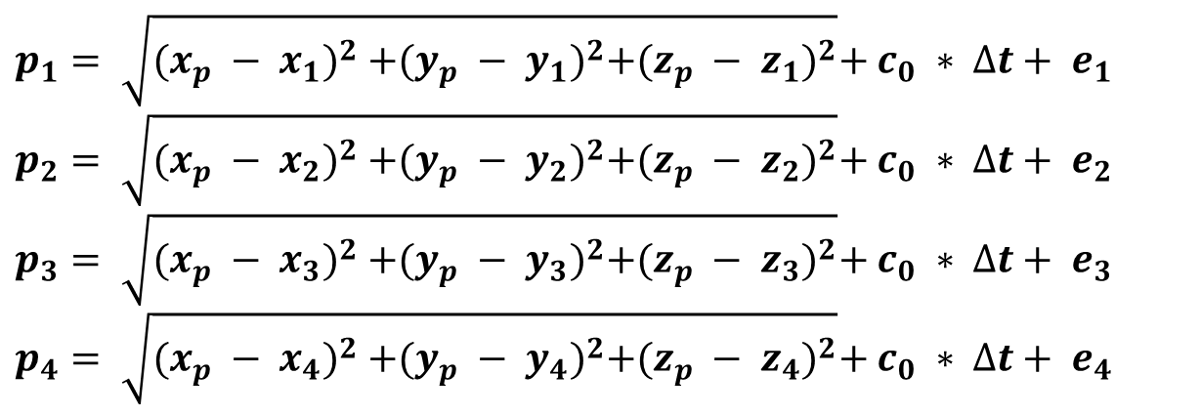
Positionsberechnung
$$p_{1}= \sqrt{{(x_{p} − x_{1})}^{2} +{(y_{p} − y_{1})}^{2}+{(z_{p} − z_{1})}^{2}}+c_{0} ∗ ∆t+ e_{1}$$
$$p_{2}= \sqrt{{(x_{p} − x_{2})}^{2} +{(y_{p} − y_{2})}^{2}+{(z_{p} − z_{2})}^{2}}+c_{0} ∗ ∆t+ e_{2}$$
$$p_{3}= \sqrt{{(x_{p} − x_{3})}^{2} +{(y_{p} − y_{3})}^{2}+{(z_{p} − z_{3})}^{2}}+c_{0} ∗ ∆t+ e_{3}$$
$$p_{4}= \sqrt{{(x_{p} − x_{4})}^{2} +{(y_{p} − y_{4})}^{2}+{(z_{p} − z_{4})}^{2}}+c_{0} ∗ ∆t+ e_{4}$$
Notes:
I = Laufvariable für Satellitennummerierung
pi = Pseudoentfernungen (pseudo ranges)
xp, yp, zp = Koordinaten des zu bestimmenden Ortes des Nutzers
xi, yi, zi = Koordinaten des Satelliten
t Zeitabweichung der Uhrzeit des Nutzers
ei zusätzliche Fehler im System
c0 Lichtgeschwindigkeit (299792458 m/s)
pi = c0 · t

Slide 13
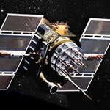

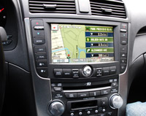
Das System GPS
Weltraumsegment
Kontrollsegment
Benutzersegment

Slide 14
Weltraumsegment
Notes:
24 Satelliten in 20200 km Höhe geplant
Seit 2011 wird dieses System mit 30 Satelliten betrieben
27 der 30 Satelliten sind aktiv und 3 als Reserve aktivierbar
Begrenzte Lebensdauer (7 – 12 Jahre) → neuste Generation ab 2016 15 Jahre
Neueste Generation besitzt zwei Rubidium (1 Sekunde Abweichung in 300000 Jahren) und eine Cäsium Atomuhr (1 Sekunde Abweichung in 30 Mio. Jahren) (Galileo „Wasserstoff-Maser-Uhren“)
ca. 1/3 der Erdoberfläche

Slide 15
Weltraumsegment
Satellitenzeit und Synchronisationssignale
Präzise Bahndaten des Satelliten (Ephemeriden)
Zeitkorrekturinformationen zur Bestimmung der exakten Satellitenzeit
Ungenauere Bahndaten aller Satelliten (Almanach)
Korrektursignale zur Berechnung der Laufzeit
Daten über die Ionosphäre
Informationen über den technischen Zustand (Status) der Satelliten
Notes:
50 Bit pro Sekunde

Slide 16
Weltraumsegment
UHF 1 Band
  L1 = 154 · f₀ = 1575, 42 MHz
  L2 = 120 · f₀ = 1227, 60 MHz
  L5 = 115 · f₀ = 1176, 45 MHz
Notes:
f0 = 10,23 MHz

Slide 17
Weltraumsegment
Notes:
Pseudo Random Noise (PRN) (C/A-Code) - Codephasenverschiebung zwischen den beiden Generatoren erreicht
Militärisch (P/Y-Code)
Das Muster mit einer Länge von einer Millisekunde wird ständig wiederholt und dient dem Empfänger zu zwei Zwecken:
- Identifikation: anhand der einmaligen Struktur des Musters weiß der Empfänger, von welchem Satelliten dieses Signal stammt.
- Laufzeitmessung

Slide 18
Weltraumsegment

Slide 19
Weltraumsegment

Slide 20
Kontrollsegment
Beobachtung der Satellitenbewegungen und Berechnung der Bahndaten (Ephemeriden)
Überwachung der Satellitenuhren und Vorhersage ihres Verhaltens
Zeitsynchronisation der Satelliten
Übermitteln der genauen Bahndaten des im Funkkontakt stehenden Satelliten
Übermittlung der ungenauen Bahndaten aller Satelliten (Almanach)
Übermittlung weiterer Informationen, sowie technischer Zustand aller Satelliten (Status, Uhrenfehler, usw.).

Slide 21
Kontrollsegment
Notes:
Eccentricity : Betrag der Abweichung von der Kreisumlaufbahn( Orbit )
Orbital Inclination : Der Winkel wie der SV den Äquator trifft
Rate of Right Ascension : Änderungsrate des Winkels
SQRT : Mittelpunkt der Kreisbahn
Argument of Perigee : Winkelmessung entlang der Umlaufbahn

Slide 22
Benutzersegment

Slide 23
Benutzersegment
Notes:
Für die Unterrahmen 1 bis 3 ist der Informationsgehalt bei allen 25 Seiten gleich. Dies bedeutet, dass ein Empfänger alle 30 Sekunden über die vollständigen Zeitwerte und Ephemeriden- Daten des übermittelnden Satelliten verfügt.

Slide 24
Benutzersegment
Notes:
NMEA-Format – maximal 79 Zeichen

Slide 25
Benutzersegment

Slide 26
Benutzersegment
$GPGLL,4717.115,N,00833.912,E,130305.0,A*32<CR><LF>
Feld Beschreibung
$ Beginn des Datensatzes
GP Informationen stammen von einem GPS-Gerät
GLL Kennzeichnung des Datensatzes
4717.115 Breite: 47° 17,115 min
N nördliche Breiterichtung (N=Nord, S= Süd)
00833.912 Länge: 8° 33,912min
E östliche Längenrichtung (E=Ost, W=West)
130305.0 UTC-Zeit der Position: 13h 03min 05.0sec
A Qualität des Datensatzes: A bedeutet gültig (V= ungültig)
* Begrenzungszeichen für die Check-Summe
32 Checksumme zur Kontrolle des gesamten Datensatzes
<CR><LF> Ende des Datensatzes
Notes:
Der GLL-Datensatz (Geographic Position – Latitude / Longitude) beinhaltet Informationen bezüglich geogra-phische Breite und Länge, Zeit und Status.

Slide 27
Benutzersegment
UTC
die koordinierte Weltzeit
GPS-Zeit
Zeitsystem von GPS
Satelliten-Zeit
Abweichung Satelliten-Zeit zur GPS-Zeit
Empfänger-Zeit
Zeit innerhalb eines GPS-Empfängers
Notes:
UTC, die koordinierte Weltzeit
GPS-Zeit, das Zeitsystem von GPS. Die GPS-Zeit differiert von UTC um eine ganze Anzahl von Sekunden (für das Jahr 2008 betrug die Differenz 14 Sekunden) und einen Bruchteil einer Sekunde der kleiner als 1 μs ist. Die Differenz GPS-Zeit zu UTC und das zeitliche Verhalten der Differenz werden mit der Navigationsnachricht (Subframe 4, Page 18) übertragen.
Satelliten-Zeit, die Zeit an Bord von jedem einzelnen Satelliten. Die eigene Abweichung Satelliten-Zeit zur GPS-Zeit und das zeitliche Verhalten dieser Abweichung wird ebenfalls von jedem einzelnen Satelliten mit der Navigationsnachricht (Subframe 1, Page 1-25) übertragen.
Empfänger-Zeit, die Zeit innerhalb eines GPS-Empfängers. Diese Zeit wird meistens von einem internen Quarz-Oszillator abgeleitet und differiert von der GPS-Zeit bzw. UTC. Die Differenz t0 ist zu Beginn des Betriebs eines GPS-Empfängers unbekannt, kann aber nach einigen Messungen verringert werden

Slide 28
Fehlerquellen
GPS
Differentielles GPS
Satellitenuhren
1,5 m
0,0 m
Bahnfehler
2,5 m
0,0 m
Ionosphäre
5,0 m
0,4 m
Troposphäre
0,5 m
0,2 m
Empfänger
-
Rauschen
0,3 m
0,3 m
Mehrweg
-
Fehler
0,6 m
0,6 m
Selektive
30 m
0,0 m
Verfügbarkeit

Slide 29
Gefahren
GPS-Spoofing

Slide 30
Gefahren

Slide 31
Abbildungsverzeichnis
Seite 6
  Auge – http://www.macanvas.de/portfolio/auge
  Ohr – http://www.realschulebadkissingen.de/joomla16/index.php/soziales-miteinander/2-uncategorised/56-offenes-ohr2
  Blitz – https://www.allianzdeutschland.de/news/news-2012/02-07-12-risiko-blitz-tipps-zum-schutz-und-hinweise-zu-versicher
Seite 7/8
  Funkmast – http://www.riedberg.de/de/riedberg/aktuelles/artikel/afn-sendestation-wird-abgeschaltet.html
  Auto – http://www.clipartsfree.de/clipart-bilder-galerie/auto-cartoons/auto-clipart-kostenlos-779.html#.VGt5M8ntsvg
Seite 11
  Satelliten - GPS und GNSS: Grundlagen der Ortung und Navigation mit Satelliten
Seite 13
  http://www.gps.gov/systems/gps/
Seite 14 – 25
  GPS und GNSS: Grundlagen der Ortung und Navigation mit Satelliten
Seite 30
  Programmierung eines GPS Signalgenerators für Spoofing-Tests

Slide 32
Quellenverzeichnis
Programmierung eines GPS Signalgenerators für Spoofing-Tests
  Bachelorarbeit – Johannes Metz
Die Mathematik des GPS
  MNU Tagung Bremerhaven – Richard Rascher-Friesenhausen
GPS und GNSS: Grundlagen der Ortung und Navigation mit Satelliten
  Jean-Marie Zogg
GPS.GOV – Offizielle Seite der U.S. Regierung
  http://www.gps.gov/systems/gps/
Wikipedia.de – Galileo (Satellitennavigation)
Wikipedia.de – GLONASS
Wikipedia.de – Beidou (Satellitennavigation)

